Slide 1

Деньги и liberum veto в Великом Княжестве Литовском, или О стране без узаконенного платёжного средства
Александр Ковалёв,
Минск, Беларусь

Slide 2
Цель – продемонстрировать эффект сопряжения спонтанных порядков для взаимного поддержания данных общественных институтов против интервенционистского ухудшения правительством, которое творится вокруг нас

Slide 3
Этапы захвата государством денежной системы (М.Ротбард)
1. Биметаллизм, или регулирование курса
2. Монополия на чекан
3. Порча денег
4. Замена названия
5. Закон о legal tender
6. Запрет на использование чужих валют

Slide 4
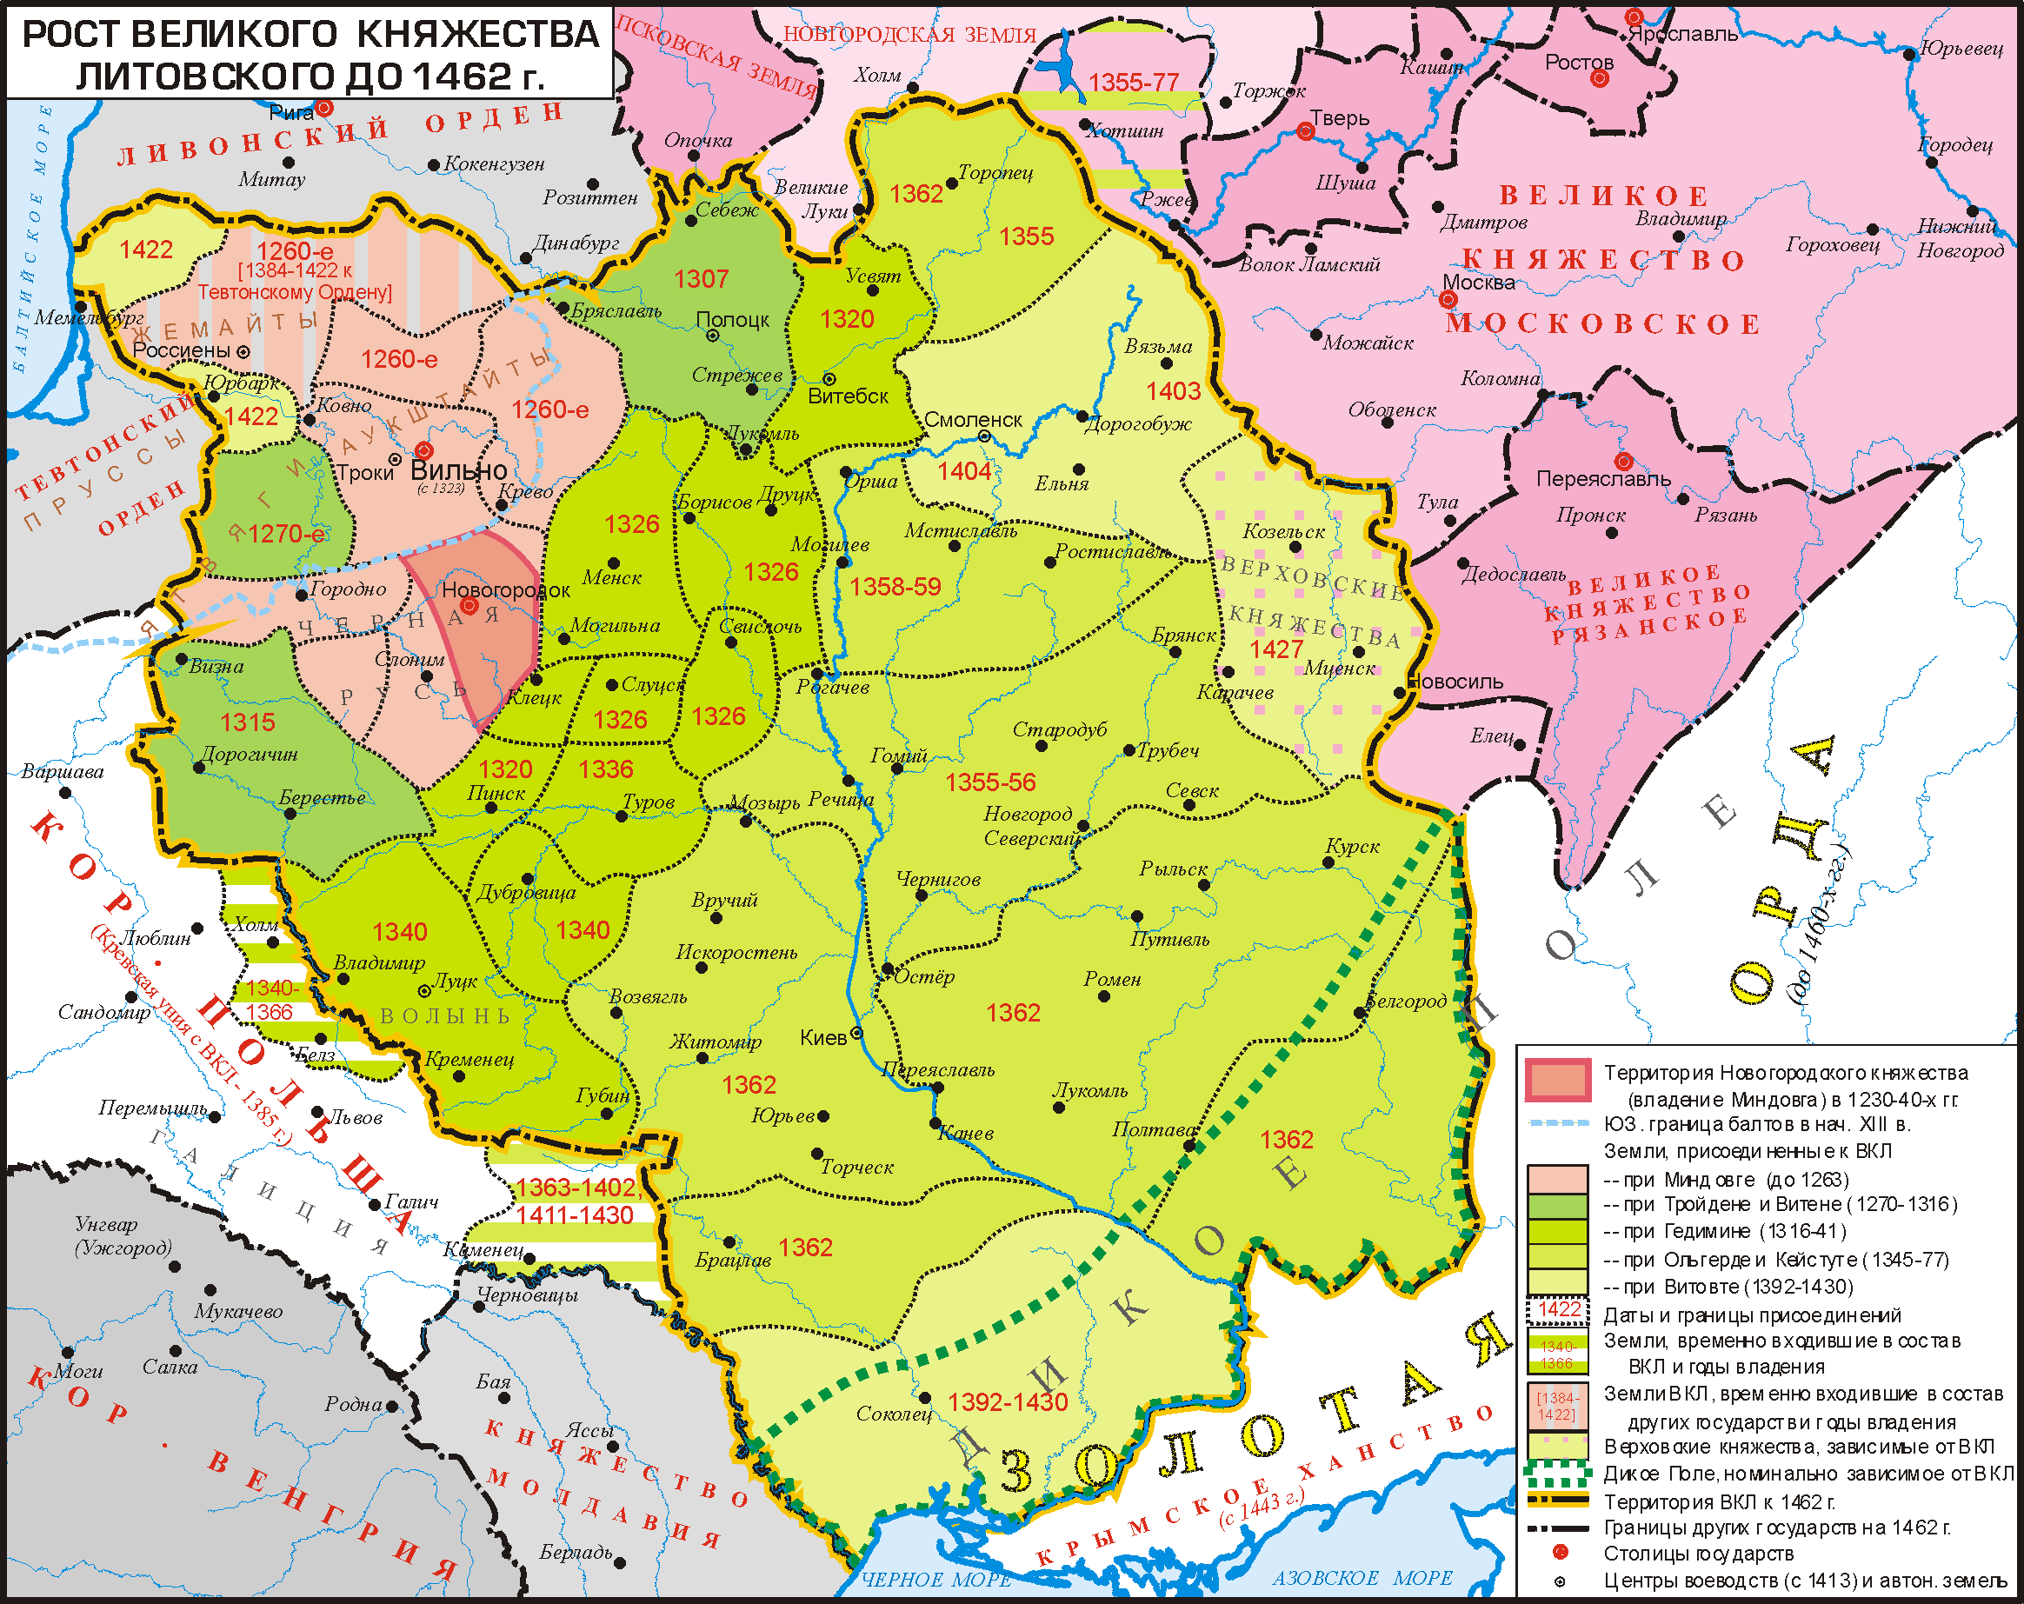
ВКЛ – страна без legal tender

Slide 5
Как взаимодействуют институты? (Gus diZerega)
порядки возникают из процедурных норм;
нормы различны для различных спонтанных порядков. Разные порядки для своего развития требуют различных правил (рынок vs. наука);
нормы могут приводить и к положительным, и к отрицательным аспектам взаимодействия и внутри порядков, и между ними – и нет пределов сложности таких взаимодействий...

Slide 6
Эффект сопряжения институтов в ВКЛ
Ограниченная (позже – выборная) княжеская власть
Право liberum veto
Частный чекан
+ счастливые случайности (отсутствие серебряных рудников)

Slide 7
Княжеская власть
Традиции Полоцкого вече
Великий Князь Вітаўт в 1388 году обязался согласовывать свои действия с Радой, которая из совещательного органа через 50 лет стала высшим органом гос. власти
С 1492 года все важнейшие дела решались только с Радой.
С 1572 года должность Великого Князя - выборная (!)
По Статуту 1529 года при избрании Князь заключал договор, по которому обязался соблюдать прежнее законодательство, сохранять права и льготы различных категорий населения и прежние должности.
Великий Князь/Король Речи Посполитой обоих народов не распоряжался казной!

Slide 8
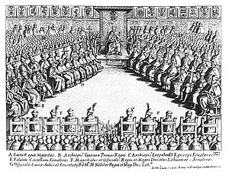
Система Соймов ВКЛ
Городские собрания и поветовые соймики
Сойм ВКЛ – паны Радные и ежегодно избираемые послы (депутаты) от шляхты по 1 от повета
Сойм Речи Посполитой
Шляхта. Право на рокаш. Вето как формальное равенство

Slide 9
Демократия и liberum veto
Бруно Леони: консенсусные решения о коллективном выборе представляются идеальной формой выборной демократии
liberum veto – право любого посла Сейма (депутата) своим протестом не допустить принятия того или иного постановления
Вето как сигнал для переговоров по поиску консенсуса
Плюсы, минусы, оценка вето в литературе

Slide 10
Монетная система ВКЛ
1. Пражский грош, или роль случая в истории
2. Чекан в княжествах и приспособление торговли с соседями
3. Контрмарка как инструмент информирования
4. Собственный чекан ВКЛ: пенязи (1380-е), гроши (1535-36), талеры (1580)
5. Использование талеров с 1529. Универсал 1567.
6. Взимание налогов в чужой монете (!)

Slide 11
Организация чекана
1. Аренда монетных дворов
2. Приравнивание выпуска плохой монеты на княжеских мынцах к фальшивомонетничеству:
«Тежъ хто бы монету нашу фалшовалъ, переправовалъ и обрезывалъ, такъ теж мынцары наши, которие золото, серебро и инъшую матерею, належачую и прислухаючую ку мынцы, фальшовали бы, зливали и мешали ку пожитку своему а ку шкоде речи посполитое, а того бы се на нихъ досветъчоно, тые мают быти на горле огнемъ карани без милосеръдья»
(арт.17 Статута ВКЛ 1588 года)

Slide 12
Эпизоды «порчи» денег
1. Наследство королевы Боны Сфорцы, или «филипки» и их выкуп казной по установленному курсу (!)
2. Шеляги Тита Ливия Бораттини, или боратинки и «борьба» с ними – незаконные выпуски и установление публикой курса доплаты при расчетах ими
3. Тымфы – «недоталеры» Андреаса Тымфы и отказ публики от пользования ими. ICR («Ioannes Casimirus Rex» - «Ян Казимир король») как «Initium calamitatis Regni» - «Начало гибели государства»

Slide 13
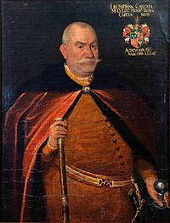
Правовые аспекты
1. Статут ВКЛ о долгах: отсутствие срока давности, «наследование» и письменное оформление
2. Рассмотрение судами дел о долге и установление инструментов оплаты долга:
«писар господарский Федка Хребтович выплачивает Якубу Довойновичу долг в 40 золотых вгорских»
«мещанин Матвей Охмистрович имеет право требовать у мещанина Яна Довойновича возвращения долга «в двадцать золотых в золоте вгорских важных»

Slide 14
Взаимодействие спонтанных порядков
Выборная монархия и представительская демократия на условиях liberum veto привели к невозможности эффективного лоббирования монополизации чекана. «Монетная регалия» выглядела в условиях выборности Великого князя нелепо. Отсутствие монополии на чекан привело к достаточно твердым деньгам и редким попыткам их порчи.
В условиях выбора в использовании любой иностранной валюты у представителей власти не возникало дополнительной «экономической» силы за счет мошенничества с деньгами, что позволило сформировать передовую правовую систему и принять первую в Европе Конституцию.

Slide 15
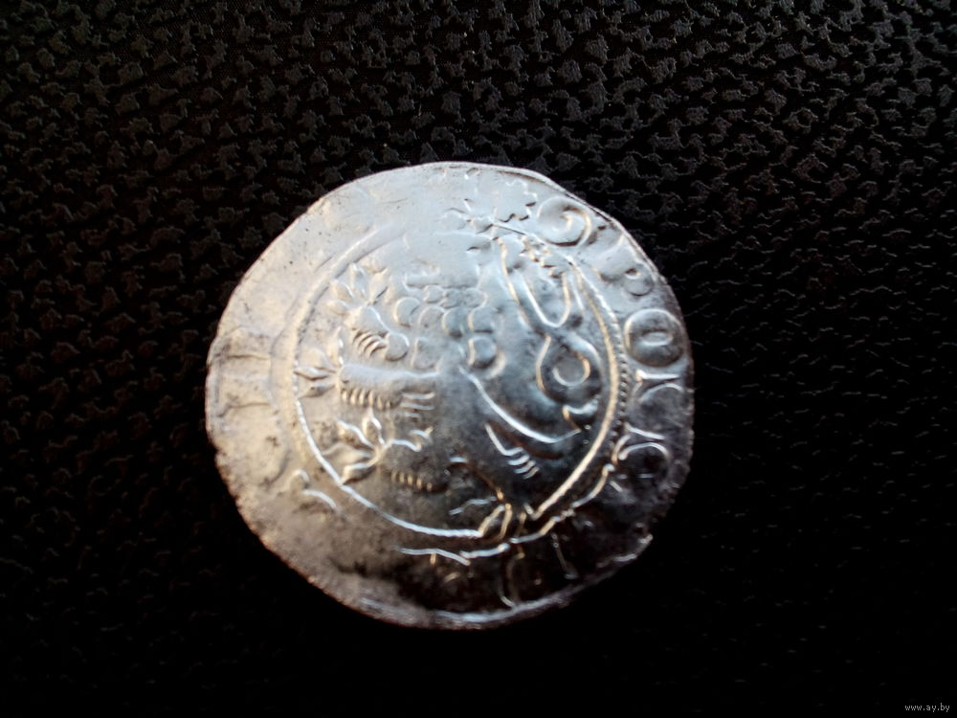
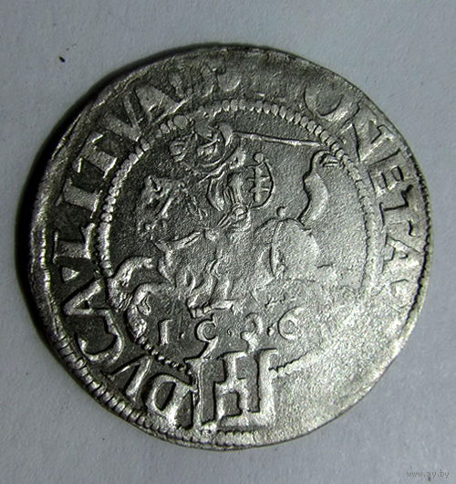
Язык и деньги
«Грошы» («деньги» на белорусском и украинском) не могут быть монополией Князя: грош-то пражский!)

Slide 16
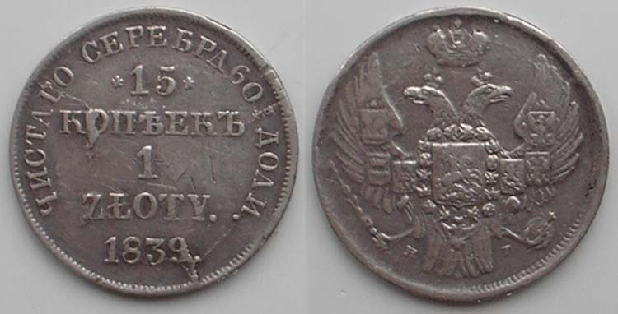
Привычка к монете
1832 году был закрыт Виленский университет
1839 – запрет униатства
1840 – прекращено действие 3 Статута ВКЛ
1841 – российский рубль как legal tender

Slide 17
Вывод
Развитие спонтанных порядков уменьшает возможности присвоения государством функций, которые могут выполняться в рамках свободного общества – потому левиафан всегда будет противодействовать развитию любых, даже на первый взгляд незначимых, общественных инициатив. И потому общество должно отстаивать каждую инициативу, пусть даже она на первый взгляд не представляется важной.

